Slide 1
Lucas Felix 1ºDS
RM: 212420
Lista – 03 | PA
True
False
Exercício - 01
Inicio
Obter valor do numero
Comparar se o numero é:
Negativo
Positivo
Exibir resultado
num
num > 0
“NEGATIVO”
“POSITIVO”
Fim

Slide 2
Lucas Felix 1ºDS
RM: 212420
Lista – 03 | PA
True
False
Exercício - 02
Inicio
Obter valor da idade
Verificar se é maior de idade
Maior que 18
Exibir resultado
num
num >= 18
“Menor de idade”
“Maior de idade”
Fim

Slide 3
Lucas Felix 1ºDS
RM: 212420
Lista – 03 | PA
True
False
Exercício - 03
Inicio
Obter valor do numero
Verificar se o numero é múltiplo de 2
Exibir resultado
num
num % 2 == 0
“Menor de idade”
“Maior de idade”
Fim

Slide 4
Lucas Felix 1ºDS
RM: 212420
Lista – 03 | PA
True
False
Exercício - 04
Obter primeiro numero
Obter segundo numero
Comparar qual é maior
Exibir resultado
Inicio
n1
n2
n1 > n2
“O numero”, n2, “é maior”
“O numero”, n1, “é maior”
Fim

Slide 5
Lucas Felix 1ºDS
RM: 212420
Lista – 03 | PA
True
False
Exercício - 05
Inicio
Obter primeira nota
Obter segunda nota
Calcular media
Comparar se média é maior do que 6
Exibir resultado
nota1
nota2
media <- (nota1 + nota2) / 2
media >= 6
media,
“REPROVADO”
media, “APROVADO”
Fim

Slide 6
Lucas Felix 1ºDS
RM: 212420
Lista – 03 | PA
True
False
Exercício - 06
Inicio
Obter nota
Comparar se a nota é:
Maior ou igual a 0
Menor ou igual a 10
Exibir resultado
nota
nota >= 0
e
nota <=10
“Nota INVALIDA”
“Nota VALIDA”
Fim

Slide 7
Lucas Felix 1ºDS
RM: 212420
Lista – 03 | PA
True
Inicio
False
Exercício - 07
nota1
Obter primeira nota
Obter segunda nota
Calcular media
Verificar se a nota é valida
Verificar se nota é maior ou igual a 6
Exibir resultado
nota2
media <- (nota1 + nota2) / 2
nota >= 0
e
nota <=10
“Nota INVALIDA”
media >= 6
media,
“REPROVADO”
media, “APROVADO”
Fim

Slide 8
Lucas Felix 1ºDS
RM: 212420
Lista – 03 | PA
True
False
Inicio
Exercício - 08
Obter valor do numero
Comparar se o numero é:
Negativo
Positivo
Neutro
Exibir resultado
num
num > 0
num == 0
“Positivo”
“Negativo”
“Neutro”
Fim

Slide 9
Lucas Felix 1ºDS
RM: 212420
Lista – 03 | PA
True
False
Exercício - 09
Inicio
Obter primeira nota
Obter segunda nota
Obter terceira nota
Verificar qual é a menor nota
Calcular media tirando a menor nota
Exibir resultado
nota1
media <- (nota1 + nota2 + nota 3 - menor) / 2
nota2
nota3
media >= 6
menor
menor <- nota1
media, “APROVADO”
nota3 < menor
nota2 < menor
media,
“REPROVADO”
menor <- nota3
menor <- nota2
Fim

Slide 10
Lucas Felix 1ºDS
RM: 212420
Lista – 03 | PA
True
False
Exercício - 10
Inicio
Obter valor do numero
Comparar se o numero é:
Negativo
Positivo
Neutro
Exibir resultado
n1
n2
Fim
“O maior numero é”, maior
n3
maior
maior <- n1
n3
> maior
n2
> maior
maior <- n3
maior <- n2

Slide 11
Lucas Felix 1ºDS
RM: 212420
Lista – 03 | PA
True
False
Exercício - 11
Obter salario
Verificar quantidade do salario
Calcular alíquota INSS de acordo com o salario
Exibir resultado
salario <= 1247.7
Inicio
salario
inss <- salario * 0.8
salario > 1247.7
e
salario <= 2079.5
inss
inss <- salario * 0.09
salario > 2079.5
e
salario <= 4159
“O INSS fica no valor de R$”, inss
inss <- salario * 0.11
Fim
inss <- 468

Slide 12
Lucas Felix 1ºDS
RM: 212420
Lista – 03 | PA
True
False
Exercício - 12
salario <= 1710.78
Inicio
salario
ir <- salario * 0
Obter salario
Verificar quantidade do salario
Calcular alíquota IR de acordo com o salario
Exibir resultado
salario > 1710.78
e
salario <= 2563.92
ir
ir <- salario * 0.075 - 128.31
salario > 2563.92
e
salario <= 3418.59
“O IR fica no valor de R$”, ir
ir <- salario * 0.15 - 320.60
Fim
salario > 3418.59
e
salario <= 4271.59
ir <- salario * 0.225 - 577
ir <- salario * 0.275 - 790.58

Slide 13
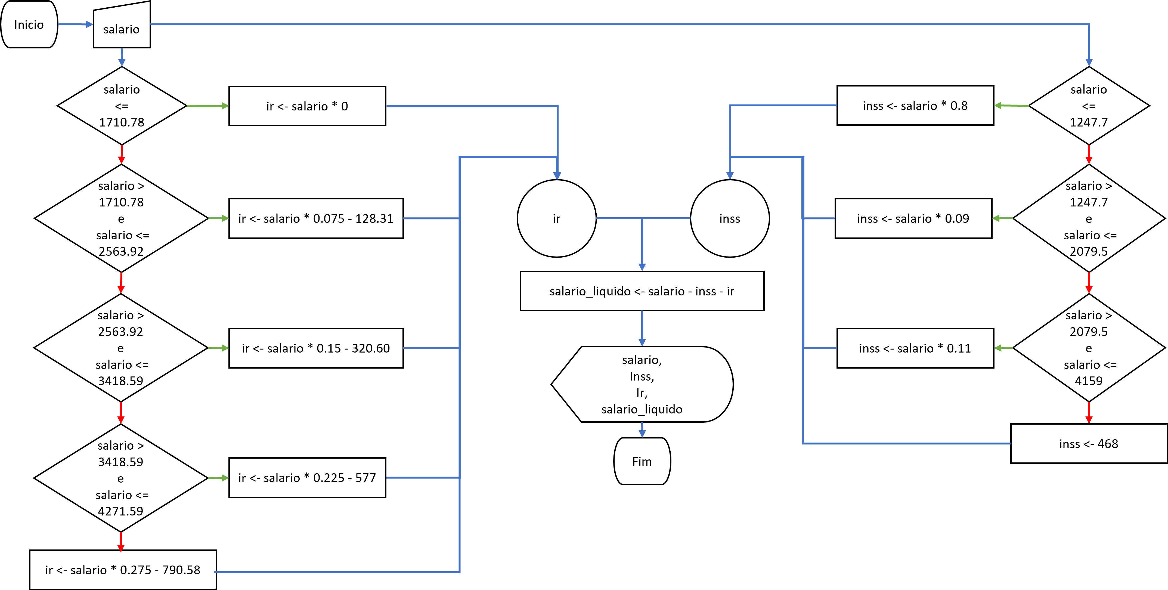
Lucas Felix 1ºDS
RM: 212420
Lista – 03 | PA
True
Inicio
salario
False
Exercício - 13
salario <= 1710.78
salario <= 1247.7
ir <- salario * 0
inss <- salario * 0.8
Obter salario
Verificar quantidade do salario
Calcular alíquota INSS de acordo com o salario
Calcular alíquota IR de acordo com o salario
Calcular salario liquido
Exibir resultados
salario > 1710.78
e
salario <= 2563.92
salario > 1247.7
e
salario <= 2079.5
ir
inss
ir <- salario * 0.075 - 128.31
inss <- salario * 0.09
salario_liquido <- salario - inss - ir
salario > 2563.92
e
salario <= 3418.59
salario > 2079.5
e
salario <= 4159
ir <- salario * 0.15 - 320.60
inss <- salario * 0.11
salario,
Inss,
Ir,
salario_liquido
salario > 3418.59
e
salario <= 4271.59
inss <- 468
Fim
ir <- salario * 0.225 - 577
ir <- salario * 0.275 - 790.58

Slide 14
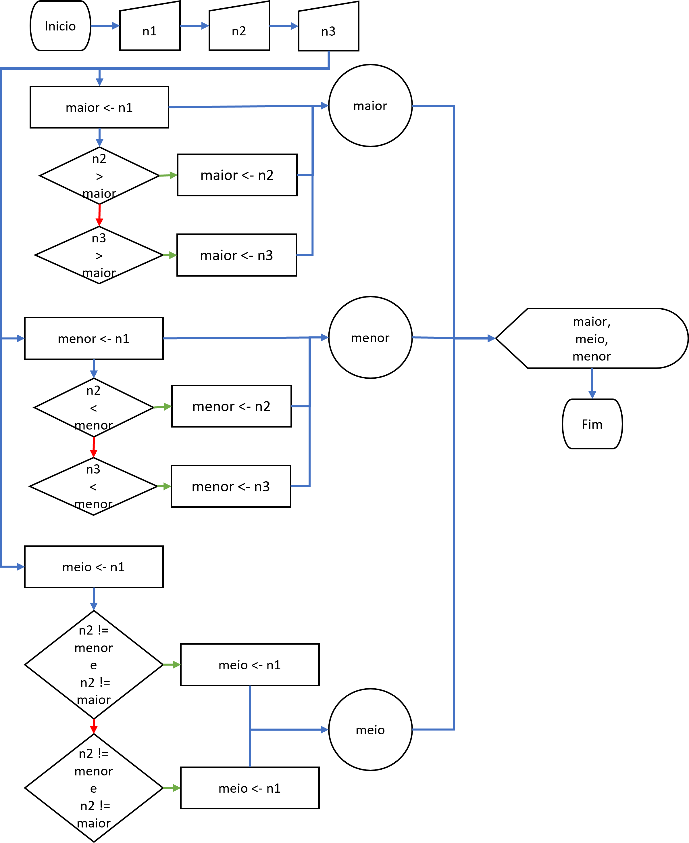
Inicio
n1
n2
n3
Lucas Felix 1ºDS
RM: 212420
Lista – 03 | PA
True
maior
maior <- n1
False
Exercício - 14
n2
> maior
maior <- n2
Obter primeiro numero
Obter segundo numero
Obter terceiro numero
Comparar qual é o maior
Comparar qual é o menor
Comparar qual é o intermediário
Exibir resultados
n3
> maior
maior <- n3
menor
maior,
meio,
menor
menor <- n1
n2
< menor
menor <- n2
Fim
n3
< menor
menor <- n3
meio <- n1
n2 != menor
e
n2 != maior
meio <- n1
meio
n2 != menor
e
n2 != maior
meio <- n1

Slide 15
Lucas Felix 1ºDS
RM: 212420
Lista – 03 | PA
True
False
Exercício - 15
Obter primeiro numero
Obter segundo numero
Obter terceiro numero
Verificar se os três são iguais
Verificar se dois são iguais
Se não todos diferentes
Exibir resultado
Inicio
n1
n2
n3
n1 == n2
e
n2 == n3
“Os 3 números são iguais!”
n1 == n2
ou
n2 == n3
ou
n3 == n1
“2 dos 3 números são iguais!
Fim
“Os 3 números são diferentes!

Slide 16
Lucas Felix 1ºDS
RM: 212420
Lista – 03 | PA
True
False
Exercício - 16
Inicio
salario
sexo
idade
Obter valor salario
Obter o gênero (1-M 2-F)
Obter a idade
Verificar em qual cobrança os dados se encaixa
Exibir resultado
idade <= 20
e
sexo == 1
convenio = salario * 0.0534
convenio
Fim
idade <= 20
e
sexo == 2
convenio = salario * 0.0356
idade > 20 e
idade <= 40
e
sexo == 1
convenio = salario * 0.0844
idade > 40 e
sexo == 2
convenio = salario * 0.0802
idade > 20 e
idade <= 40
e
sexo == 2
convenio = salario * 0.0643
idade > 40 e
sexo == 1
convenio = salario * 0.1012

Slide 17
Lucas Felix 1ºDS
RM: 212420
Lista – 03 | PA
True
False
Exercício - 17
Obter notas
Obter atividades
Calcular media
Verificar se esta na media
Exibir resultados
Inicio
nota1
nota2
at1
at2
at3
at4
nota_prova = (n1 + n2) / 2 * 0.6 + at1 + at2 + at3 + at4
nota_prova < 6
nota_prova, “abaixo da media”
nota_prova == 6
nota_prova,
“esta na media”
Fim
nota_prova > 6
nota_prova, “acima da media”

Slide 18
Lucas Felix 1ºDS
RM: 212420
Lista – 03 | PA
True
False
Exercício - 18
Inicio
n1
n2
n3
Obter primeiro numero
Obter segundo numero
Obter terceiro numero
Verificar se os números são diferentes
Verificar qual numero é o intermediário
Exibir resultado
n1 != n2
e
n2 != n3
e
n3 != n1
n1 > n2
e
n1 < n3
ou
n1 > n3
e
n1 < n2
“Existe números iguais entre os digitados”
n1
n2 > n1
e
n2 < n3 ou
n2 > n3
e
n2 < n1
Fim
n2
n2

Slide 19
Lucas Felix 1ºDS
RM: 212420
Lista – 03 | PA
True
False
Exercício - 19
Obter primeiro lado
Obter segundo lado
Obter terceiro lado
Verificar condição de existência
Exibir resultado
Inicio
lado1
lado2
lado3
lado1 < lado2 + lado3
e
lado2 < lado1 + lado3
e
lado3 < lado1 + lado2
“FORMAM um triangulo”
“NAO FORMAM um triangulo”
Fim

Slide 20
Lucas Felix 1ºDS
RM: 212420
Lista – 03 | PA
True
False
Exercício - 20
Obter primeiro lado
Obter segundo lado
Obter terceiro lado
Verificar condição de existência
Verificar igualde e diferenças entre os lados
Exibir resultado
Inicio
lado1
lado2
lado3
lado1 < lado2 + lado3
e
lado2 < lado1 + lado3
e
lado3 < lado1 + lado2
“NAO FORMAM um triangulo”
lado1 == lado2
e
lado2 == lado3
“EQUILATERO”
lado1 != lado2 e
lado2 != lado3
e
lado1 != lado3
“ESCALENO”
Fim
“ISOCELES”

Slide 21
Lucas Felix 1ºDS
RM: 212420
Lista – 03 | PA
True
False
Exercício - 21
Obter ano
Verificar condição para ano bissexto
Exibir resultado
Não são bissextos anos ímpares e anos pares não-múltiplos de 4.
Inicio
ano
ano % 2 == 0
e
ano % 4 == 0
“O ano não é bissexto.”
“O ano é bissexto”
Fim

